Slide 1
Hippopotamus Optimizasyon Algoritması: Yeni Bir Doğa İlhamlı Optimizasyon Algoritması

Slide 2
Özet
Bu makale, Hippopotamus Optimization (HO) algoritması adı verilen yeni bir stokastik teknik tanıtmaktadır. HO, hipopotamların doğal davranışlarından ilham alınarak geliştirilmiş ve matematiksel olarak formüle edilen trinari-faz modeli ile kavramsallaştırılmıştır. Bu model, hipopotamların konum güncelleme, savunma ve kaçma stratejilerini içermektedir. HO, 161 benchmark fonksiyonunun 115'inde en iyi sonucu elde ederek optimal değeri bulmada başarı sağlamıştır. Bu fonksiyonlar arasında unimodal, yüksek boyutlu multimodal, sabit boyutlu multimodal, CEC 2019 ve CEC 2014 test setleri ve Zigzag Pattern benchmark fonksiyonları bulunmaktadır. Sonuçlar, HO'nun hem keşif hem de sömürüde etkili olduğunu göstermektedir. Dört mühendislik tasarım zorluğunda, HO en verimli çözümü sağlamıştır. HO'nun performansı, WOA, GWO, SSA, PSO, SCA, FA, GOA, TLBO, MFO, IWO, AOA ve CMA-ES gibi algoritmalarla karşılaştırılmış ve istatistiksel post hoc analizler HO'nun üstünlüğünü göstermiştir.

Slide 3
1- Giriş
Bilim, endüstri ve teknolojide birçok sorun optimizasyon problemleri olarak tanımlanabilir. Bu problemler amaç fonksiyonu, kısıtlamalar ve karar değişkenlerinden oluşur. Optimizasyon algoritmaları, stokastik ve deterministik olarak sınıflandırılabilir. Stokastik yöntemler, deterministik yöntemlere göre daha az bilgi gerektirir ancak global optimal çözümü garanti etmez. Günümüz problemleri genellikle doğrusal olmayan, karmaşık ve birçok karar değişkeni içeren problemlerdir. Bu tür problemler için stokastik yöntemler daha uygundur.

Slide 4
1- Giriş
Stokastik yaklaşımların önemli bir yöntemi metasezgisel algoritmalardır. Bu algoritmalarda başlangıç çözümleri rastgele oluşturulur ve iteratif olarak güncellenir. Daha iyi çözümler saklanır ve bu işlem genellikle belirli bir iterasyon sayısına veya maliyet değerine ulaşana kadar devam eder. Metasezgisel algoritmaların keşif ve sömürü arasında denge kurabilme yeteneği, onları çeşitli uygulamalarda verimli kılar.

Slide 5
1- Giriş
No Free Lunch (NFL) teoremi, belirli problemlerde üstün performans gösteren bir algoritmanın, tüm problemlerde aynı başarıyı sağlayamayacağını belirtir. Bu nedenle, yeni ve hızlı yakınsama gösteren algoritmalar gereklidir. Metasezgisel optimizasyon algoritmaları, tıbbi mühendislik, telekomünikasyon, enerji, inşaat, ekonomi ve kimya mühendisliği gibi birçok alanda kullanılmaktadır.

Slide 6
1- Giriş
Bu araştırmanın katkıları, hipopotam davranışlarından esinlenen yeni bir metasezgisel algoritma olan HO'nun geliştirilmesidir. HO, hipopotamların doğal davranışlarıyla modellenmiş ve 161 benchmark fonksiyonu üzerinde test edilmiştir. Performansı, yaygın on iki metasezgisel algoritma ile karşılaştırılmış ve dört mühendislik tasarım problemi üzerinde uygulanmıştır.

Slide 7
2- Literatür İncelemesi
Optimizasyon algoritmaları, birçok gerçek dünya probleminin doğrusallık, türevlenebilirlik eksikliği, kesiklilik ve konkav olmama gibi karmaşık özelliklere sahip olması nedeniyle tek bir disipline veya araştırma alanına bağlı değildir. Bu karmaşıklıklar ve belirsizlikler, stokastik optimizasyon algoritmalarının bu zorlukları ele almak için gelişmiş esneklik ve kapasite göstermesini sağlar. Optimizasyon algoritmaları genellikle doğal fenomenlerden ilham alır; fiziksel yasalar, kimyasal reaksiyonlar, hayvan davranışları, biyolojik evrim ve insan davranışları bu bağlamda önemli kaynaklardır. Bu doğal fenomenler, etkili ve pratik problem çözme stratejileri geliştirmek için değerli ilham kaynaklarıdır.

Slide 8
2- Literatür İncelemesi
Optimizasyon algoritmaları farklı perspektiflerden sınıflandırılabilir. Amaçlarına göre tek amaçlı, çok amaçlı ve çok sayıda amaçlı; karar değişkenlerine göre sürekli veya kesikli; kısıtlara göre ise kısıtlı ve kısıtsız olarak kategorize edilebilirler. Ayrıca ilham kaynaklarına göre evrimsel algoritmalar, fizik veya kimya temelli algoritmalar, sürü temelli algoritmalar, insan ilhamlı algoritmalar, matematik temelli algoritmalar ve oyun teorisi ilhamlı algoritmalar olarak ayrılırlar.

Slide 9
2- Literatür İncelemesi
Örneğin, Parçacık Sürü Optimizasyonu (PSO), Karınca Kolonisi Optimizasyonu (ACO) ve Yapay Arı Kolonisi Algoritması (ABC) sürü temelli algoritmalardır. Genetik Algoritma (GA), Diferansiyel Evrim (DE) ve Evrim Stratejileri (ES) evrimsel algoritmalar arasındadır. Simüle Edilmiş Tavlama (SA) ve Harmoni Arama (HS) fizik veya kimya temelli algoritmalar örneklerindendir. İnsan ilhamlı algoritmalar ise sosyal davranışlar ve öğrenme süreçlerinden esinlenir.

Slide 10
Hipopotam
Hipopotamlar, Afrika'da nehirler ve göllerde yaşayan yarı sucul memelilerdir. Genellikle 10-30 bireyden oluşan sosyal gruplar halinde yaşarlar. Erkek hipopotamlar 9,920 pounda, dişiler ise 3,000 pounda kadar ulaşabilir. Otlar, yapraklar ve bitkilerle beslenirler. Güçlü çeneleri ve agresif doğaları onları dünyanın en tehlikeli memelilerinden biri yapar. Avcılara karşı savunma stratejileri arasında saldırganın yanına dönüp çenelerini açmak bulunur. Tehditten kaçmak için ise hızlı bir şekilde suya yönelirler.

Slide 11
3- Fikrin Ortaya Çıkışı
HO, hipopotamların üç temel davranış modelinden ilham almıştır. Hipopotam grupları, birkaç dişi, yavru, birden fazla erişkin erkek ve lider erkek hipopotam tarafından oluşturulur. Genç hipopotamlar merakları nedeniyle gruptan uzaklaşabilir, bu da onları avcılara hedef yapabilir.
İkinci davranış modeli savunmadır. Hipopotamlar, avcılar tarafından saldırıya uğradıklarında veya bölgelerine başka yaratıklar girdiğinde savunma tepkisi gösterir. Kendilerini avcıya doğru döndürerek ve korkutucu çenelerini kullanarak saldırganı caydırırlar. Aslanlar ve leopar çakalları, hipopotamın çenelerinden kaçınmaya çalışır.
Son olarak, hipopotamlar tehlikelerden kaçma içgüdüsüyle en yakın su kütlesine yönelir. Aslanlar ve leopar çakalları genellikle suya girmekten kaçındığı için hipopotamlar nehir veya göl gibi yerlere kaçarlar.

Slide 12
HO’nun Matematiksel Modellemesi
HO, bir nüfus tabanlı optimizasyon algoritmasıdır ve bu algoritmada arama ajanları hipopotamlardır. HO algoritmasında hipopotamlar, optimizasyon problemi için aday çözümler olup, arama uzayındaki her bir hipopotamusun konum güncellemesi, karar değişkenleri için değerleri temsil eder. Dolayısıyla, her bir hipopotamus bir vektör olarak temsil edilir ve hipopotamların nüfusu matematiksel olarak bir matrisle karakterize edilir. Geleneksel optimizasyon algoritmalarında olduğu gibi, HO'nun başlatma aşaması rastgele başlangıç çözümlerinin oluşturulmasıyla başlar. Bu adımda, karar değişkenlerinin vektörü aşağıdaki formül kullanılarak oluşturulur:

Slide 13
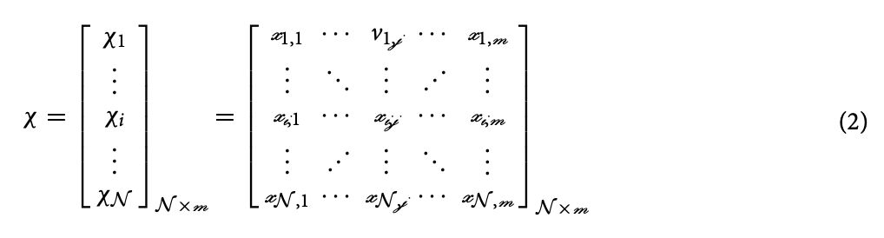
HO’nun Matematiksel Modellemesi
χi, i'inci aday çözümün pozisyonunu temsil eder, r [0, 1] aralığında rastgele bir sayıdır ve lb ve ub sırasıyla j'inci karar değişkeninin alt ve üst sınırlarını belirtir. Sürü içindeki hipopotamların populasyon büyüklüğünü N, problemdeki karar değişkenlerinin sayısını m olarak kabul edersek, populasyon matrisi (2) ile oluşturulur.

Slide 14
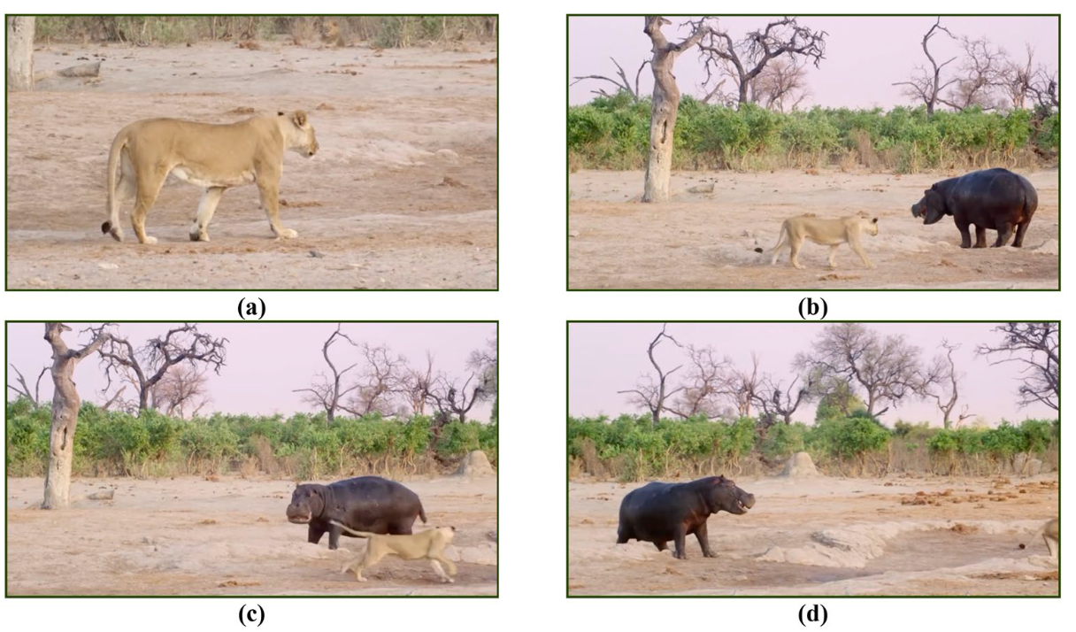
Şekil 1 - Hipopotamın avcıya karşı savunma davranışı

Slide 15

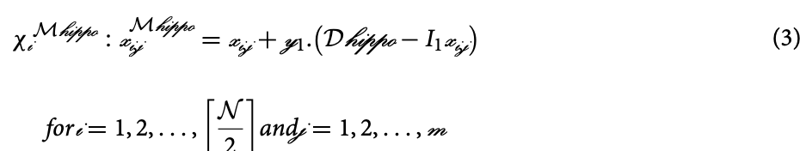
Faz 1: Nehir veya gölette hipopotamların konum güncellemesi (Keşif)
Nehir veya gölette, hipopotam sürüsü, birkaç dişi hipopotamus, yavrular, yetişkin erkekler ve baskın erkekten oluşur. Baskın hipopotamus, amaç fonksiyonu değerine göre belirlenir (minimizasyon problemleri için en küçük, maksimizasyon problemleri için en büyük değer). Hipopotamlar genellikle birbirlerine yakın dururlar. Baskın erkek, sürüyü ve bölgeyi korur. Dişi hipopotamlar erkeklerin çevresinde konumlanır. Erkek hipopotamlar olgunlaşınca, baskın erkek tarafından sürüden kovulur ve kendi baskınlıklarını kurmak zorundadırlar. Denklem (3), göl veya gölet içinde erkek hipopotamusların matematiksel temsilini ifade eder.

Slide 16
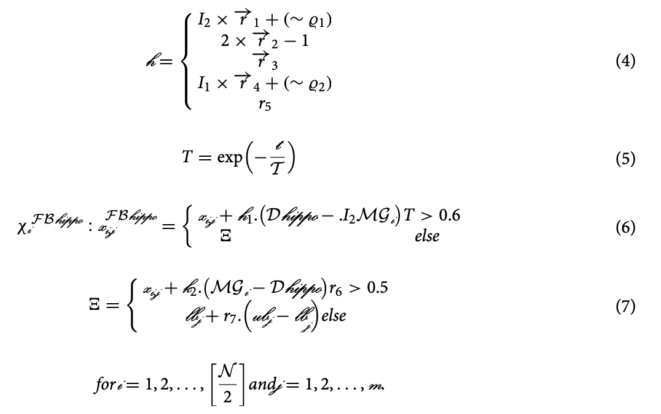
Faz 1: Nehir veya gölette hipopotamların konum güncellemesi (Keşif)
Denklem (3)'te χimhippo erkek hipopotamusun pozisyonunu temsil eder, Dhippo domine eden hipopotamusun pozisyonunu belirtir (Geçerli iterasyonda en iyi maliyete sahip hipopotamus). r 1,...,4 0 ile 1 arasında rastgele bir vektördür, r5 0 ile 1 arasında rastgele bir sayıdır (Denklem 4), I1 ve I2 1 ile 2 arasında bir tam sayıdır (Denklem 3 ve 6). mGi rastgele seçilmiş bazı hipopotamusların ortalam değerlerini, eşit olasılıkla geçerli düşünülen hipopotamus (χi) ve y1 0 ile 1 arasında rastgele bir sayıdır (Denklem 3) ifade eder. Denklem (4)'te ise ̺1 ve ̺2 0 veya 1 olabilen tam sayı rastgele sayılarıdır.

Slide 17
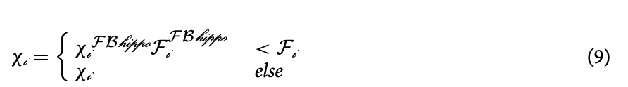
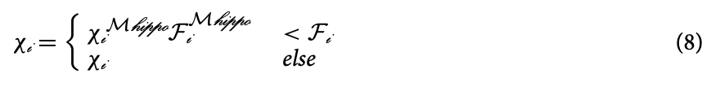
Faz 1: Nehir veya gölette hipopotamların konum güncellemesi (Keşif)
Denklemler (6) ve (7), sürü içinde dişi veya olgunlaşmamış hipopotamusun pozisyonunu (χiFBhippo) tanımlar. Olgunlaşmamış hipopotamlar genellikle annelerine yakındır, ancak meraklarından dolayı bazen sürüden veya annelerinden uzaklaşırlar. T 0.6'dan büyükse, olgunlaşmamış hipopotamusun annesinden uzaklaştığını gösterir (Denklem 5). 0 ile 1 arasında bir sayı olan r6 (Denklem 7), 0.5'ten büyükse, olgunlaşmamış hipopotamusun sürüden uzaklaştığını ancak hala sürü içinde veya yakınında olduğunu gösterir. Aksi takdirde, sürüden ayrılmış demektir. Bu olgunlaşmamış ve dişi hipopotamların davranışları Denklemler (6) ve (7) doğrultusunda modellenmiştir. h1 ve h2, h denklemde beş senaryodan rastgele seçilen sayılar veya vektörlerdir. Denklem (7)'de r7, sıfır ile bir arasında rastgele bir sayıdır. Denklemler (8) ve (9), sürü içinde erkek ve dişi veya olgunlaşmamış hipopotamusun pozisyon güncellemesini tanımlar. Fi, amaç fonksiyonu değeridir.

Slide 18
Faz 2: Hipopotamların avcılara karşı savunması (Keşif)
Hipopotamların sürü halinde yaşamalarının temel nedenlerinden biri güvenlik ve korunmadır. Büyük ve ağır hayvan sürüleri, avcıların yaklaşmasını caydırabilir. Ancak genç hipopotamlar bazen meraklarından dolayı sürüden ayrılabilir ve Nil timsahları, aslanlar ve benekli sırtlanlar için potansiyel hedef olabilirler. Zayıf hipopotamlar, özellikle genç olanlar, avcılar tarafından avlanma riski altındadır. Hipopotamların temel savunma taktiği, hızla avcıya doğru dönüp yüksek sesle ses çıkararak yaklaşmasını engellemektir (Şekil 2). Bu süreçte, hipopotamlar avcıya doğru hareket ederek onu geri püskürtmeye çalışabilir, böylece potansiyel tehdidi etkili bir şekilde uzaklaştırırlar. Denklem (10), arama uzayında avcının konumunu temsil eder. Burada r8, sıfırdan bir aralığında değişen rastgele bir vektörü temsil eder.

Slide 19
Faz 2: Hipopotamların avcılara karşı savunması (Keşif)
Hipopotamların sürü halinde yaşamalarının temel nedenlerinden biri güvenlik ve korunmadır. Büyük ve ağır hayvan sürüleri, avcıların yaklaşmasını caydırabilir. Ancak genç hipopotamlar bazen meraklarından dolayı sürüden ayrılabilir ve Nil timsahları, aslanlar ve benekli sırtlanlar için potansiyel hedef olabilirler. Zayıf hipopotamlar, özellikle genç olanlar, avcılar tarafından avlanma riski altındadır. Hipopotamların temel savunma taktiği, hızla avcıya doğru dönüp yüksek sesle ses çıkararak yaklaşmasını engellemektir (Şekil 2). Bu süreçte, hipopotamlar avcıya doğru hareket ederek onu geri püskürtmeye çalışabilir, böylece potansiyel tehdidi etkili bir şekilde uzaklaştırırlar. Denklem (10), arama uzayında avcının konumunu temsil eder. Burada r8, sıfırdan bir aralığında değişen rastgele bir vektörü temsil eder.

Slide 20
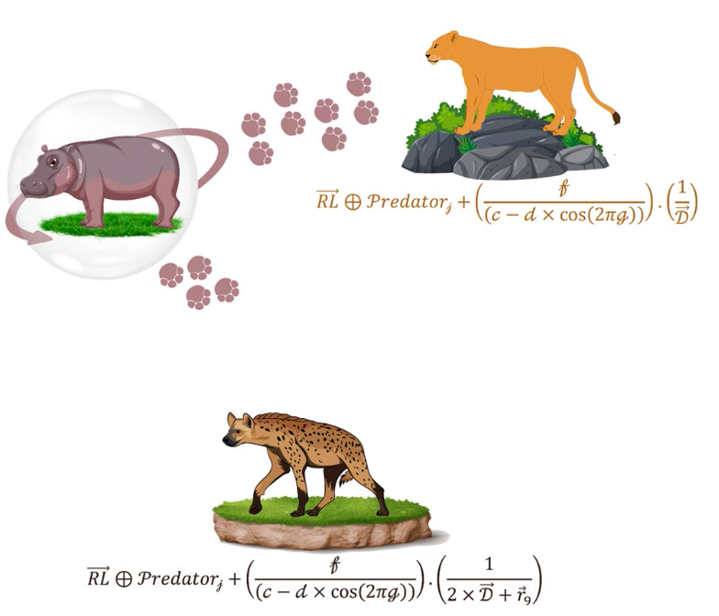
Faz 2: Hipopotamların avcılara karşı savunması (Keşif)
Şekil 2 - Faz 2'nin Grafiksel Sunumu

Slide 21
Faz 2: Hipopotamların avcılara karşı savunması (Keşif)
Denklem (11), ith hipopotamusunun avcıya olan mesafesini gösterir. Hipopotamus, kendisini avcıdan korumak için FPredatorj faktörüne dayalı savunma davranışı sergiler. Eğer FPredatorj, Fi'den küçükse, bu avcının hipopotamusa çok yakın olduğunu gösterir; bu durumda hipopotamus hızla avcıya doğru dönüp geri çekilmesini sağlar.

Slide 22
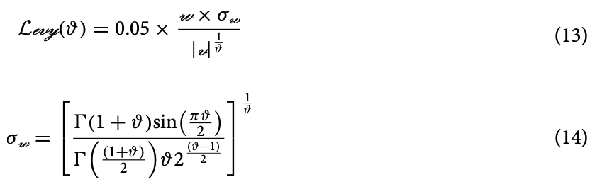
Faz 2: Hipopotamların avcılara karşı savunması (Keşif)
X. HippoR, bir avcıya karşı yüzleşen bir hipopotam konumudur. RL, hipopotam üzerindeki saldırı sırasında avcının pozisyonundaki ani değişiklikler için Levy dağılımıyla kullanılır. Lévy hareketinin rastgele hareket modeli Denklem (13) olarak hesaplanır. a ve b [0,1] aralığında rastgele sayılardır; θ sabittir (θ = 1.5), Ŵ Gamma fonksiyonu için bir kısaltmadır ve σw Denklem (14) ile elde edilebilir.

Slide 23
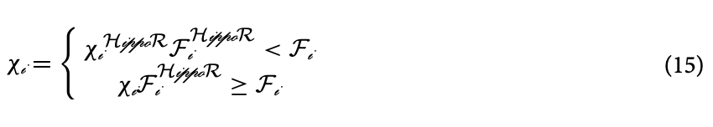
Faz 2: Hipopotamların avcılara karşı savunması (Keşif)
Denklem (12) için, f uniform 2 ile 4 arasında rastgele bir sayıdır, c 1 ile 1.5 arasında rastgele bir sayıdır ve D 2 ile 3 arasında rastgele bir sayıdır. g -1 ile 1 arasında rastgele bir sayıyı temsil eder. r 9 boyutu 1×m olan rastgele bir vektördür. Denklem (15) göre, FiHippoR F'den büyükse, bu, hipopotamusun avlandığı ve sürüde başka bir hipopotamusun yerini alacağı anlamına gelir, aksi takdirde avcı kaçacak ve bu hipopotamus sürüye geri dönecektir. İkinci aşamada küresel arama sürecinde önemli iyileştirmeler gözlemlenmiştir. İlk ve ikinci aşamalar birbirini tamamlar ve yerel minimumlarda sıkışma riskini etkin bir şekilde azaltır.

Slide 24
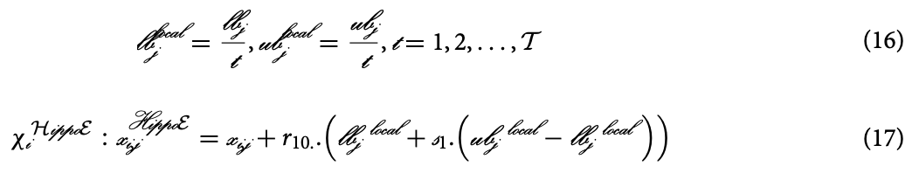
Faz 3: Avcıdan Kaçan Hipopotam (Sömürü)
Bir hipopotamusta avcı ile karşılaşma veya avcıyı püskürtme mümkün olmadığında gözlenen bir başka davranış, hipopotamusun bölgeden uzaklaşma çabasıdır (Şekil 3). Hipopotamus genellikle zarar görmekten kaçınmak için en yakındaki göle veya gölete koşar çünkü leoparlar ve sırtlanlar göle veya gölete girmekten kaçınırlar. Bu strateji, hipopotamusun güvenli bir konum bulmasını sağlar ve bu davranış, HO'nun Üçüncü Fazında yerel arama yeteneğini artırır. Bu davranışın modellemesi için, hipopotamların mevcut konumlarına yakın rastgele bir konum oluşturulur ve Denklemler (16-19) tarafından tanımlanan süreçlerle simüle edilir. Yeni oluşturulan konum, maliyet fonksiyonu değerini iyileştirirse, hipopotamus mevcut konumundan daha güvenli bir konum bulduğunu ve konumunu buna göre güncellediğini gösterir. Burada t, mevcut iterasyonu; T ise MaxIter'ı temsil eder.

Slide 25
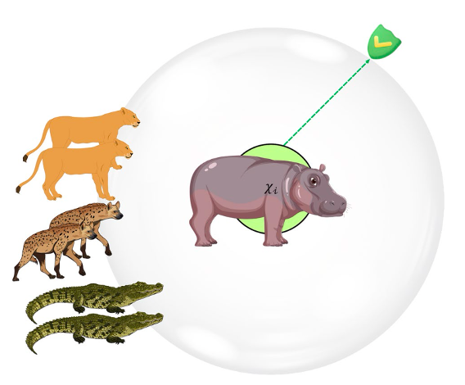

Faz 3: Avcıdan Kaçan Hipopotam (Sömürü)
Şekil 3 - Bir Hipopotamın Avcılardan Kaçışının Çizimi

Slide 26
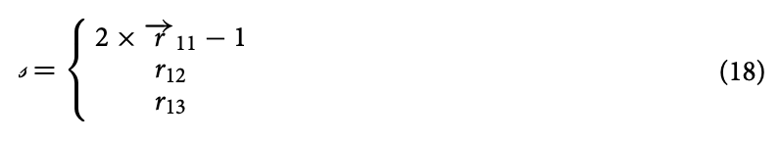
Faz 3: Avcıdan Kaçan Hipopotam (Sömürü)
Denklem (17)’de, χiHippoE, hipopotamusun güvenli konumunu belirlemek için aranan konumu ifade eder. s1, Denklem (18)’de üç senaryodan birinden rastgele seçilen bir vektör veya sayıdır. Bu senaryolar, yerel aramanın daha uygun hale gelmesini veya diğer bir deyişle önerilen algoritmanın daha yüksek bir sömürü kalitesine sahip olmasını sağlar. r11, Denklem (18) - r10 ve r13 ise 0 ile 1 arasında rastgele üretilen vektörleri temsil ederken, r12 normal dağılımlı rastgele bir sayıdır.

Slide 27
HO algoritmasında populasyonu olgunlaşmamış, dişi ve erkek hipopotamlar olarak üç ayrı kategoriye ayırmamızın, doğalarını daha iyi modellese de optimizasyon algoritmasının performansını olumsuz etkileyeceği düşünülmüştür. Her iterasyon sonrası HO algoritması, Şekil 4'te gösterilen akış şemasına göre bir tekrar süreci izler. Denklemler (3-19) doğrultusunda populasyon üyeleri güncellenir ve bu süreç son iterasyona kadar devam eder. Algoritma çalıştırılırken, en iyi potansiyel çözüm sürekli olarak izlenir ve saklanır. Algoritmanın tamamlanmasının ardından, en iyi aday çözümü HO algoritmasının sonuçları arasında en iyisi olarak belirtilir.

Slide 28
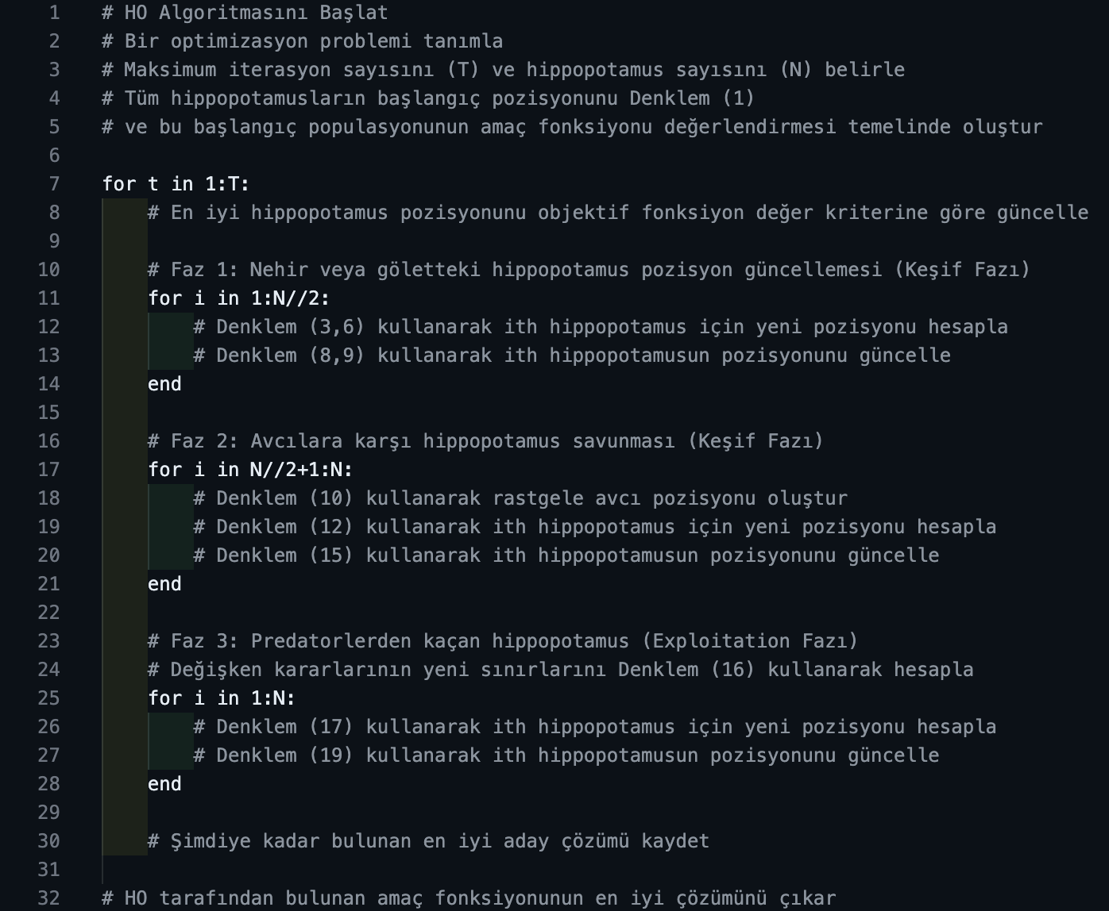

Slide 29
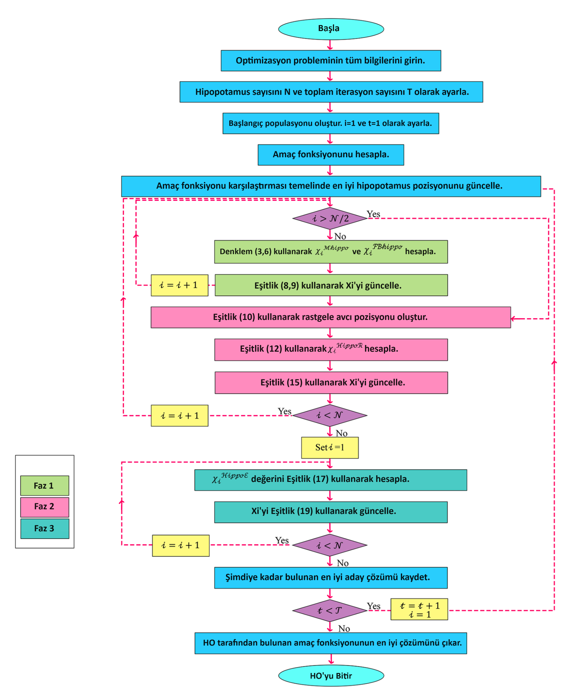
Şekil 4 - HO'nun Akış Diyagramı

Slide 30
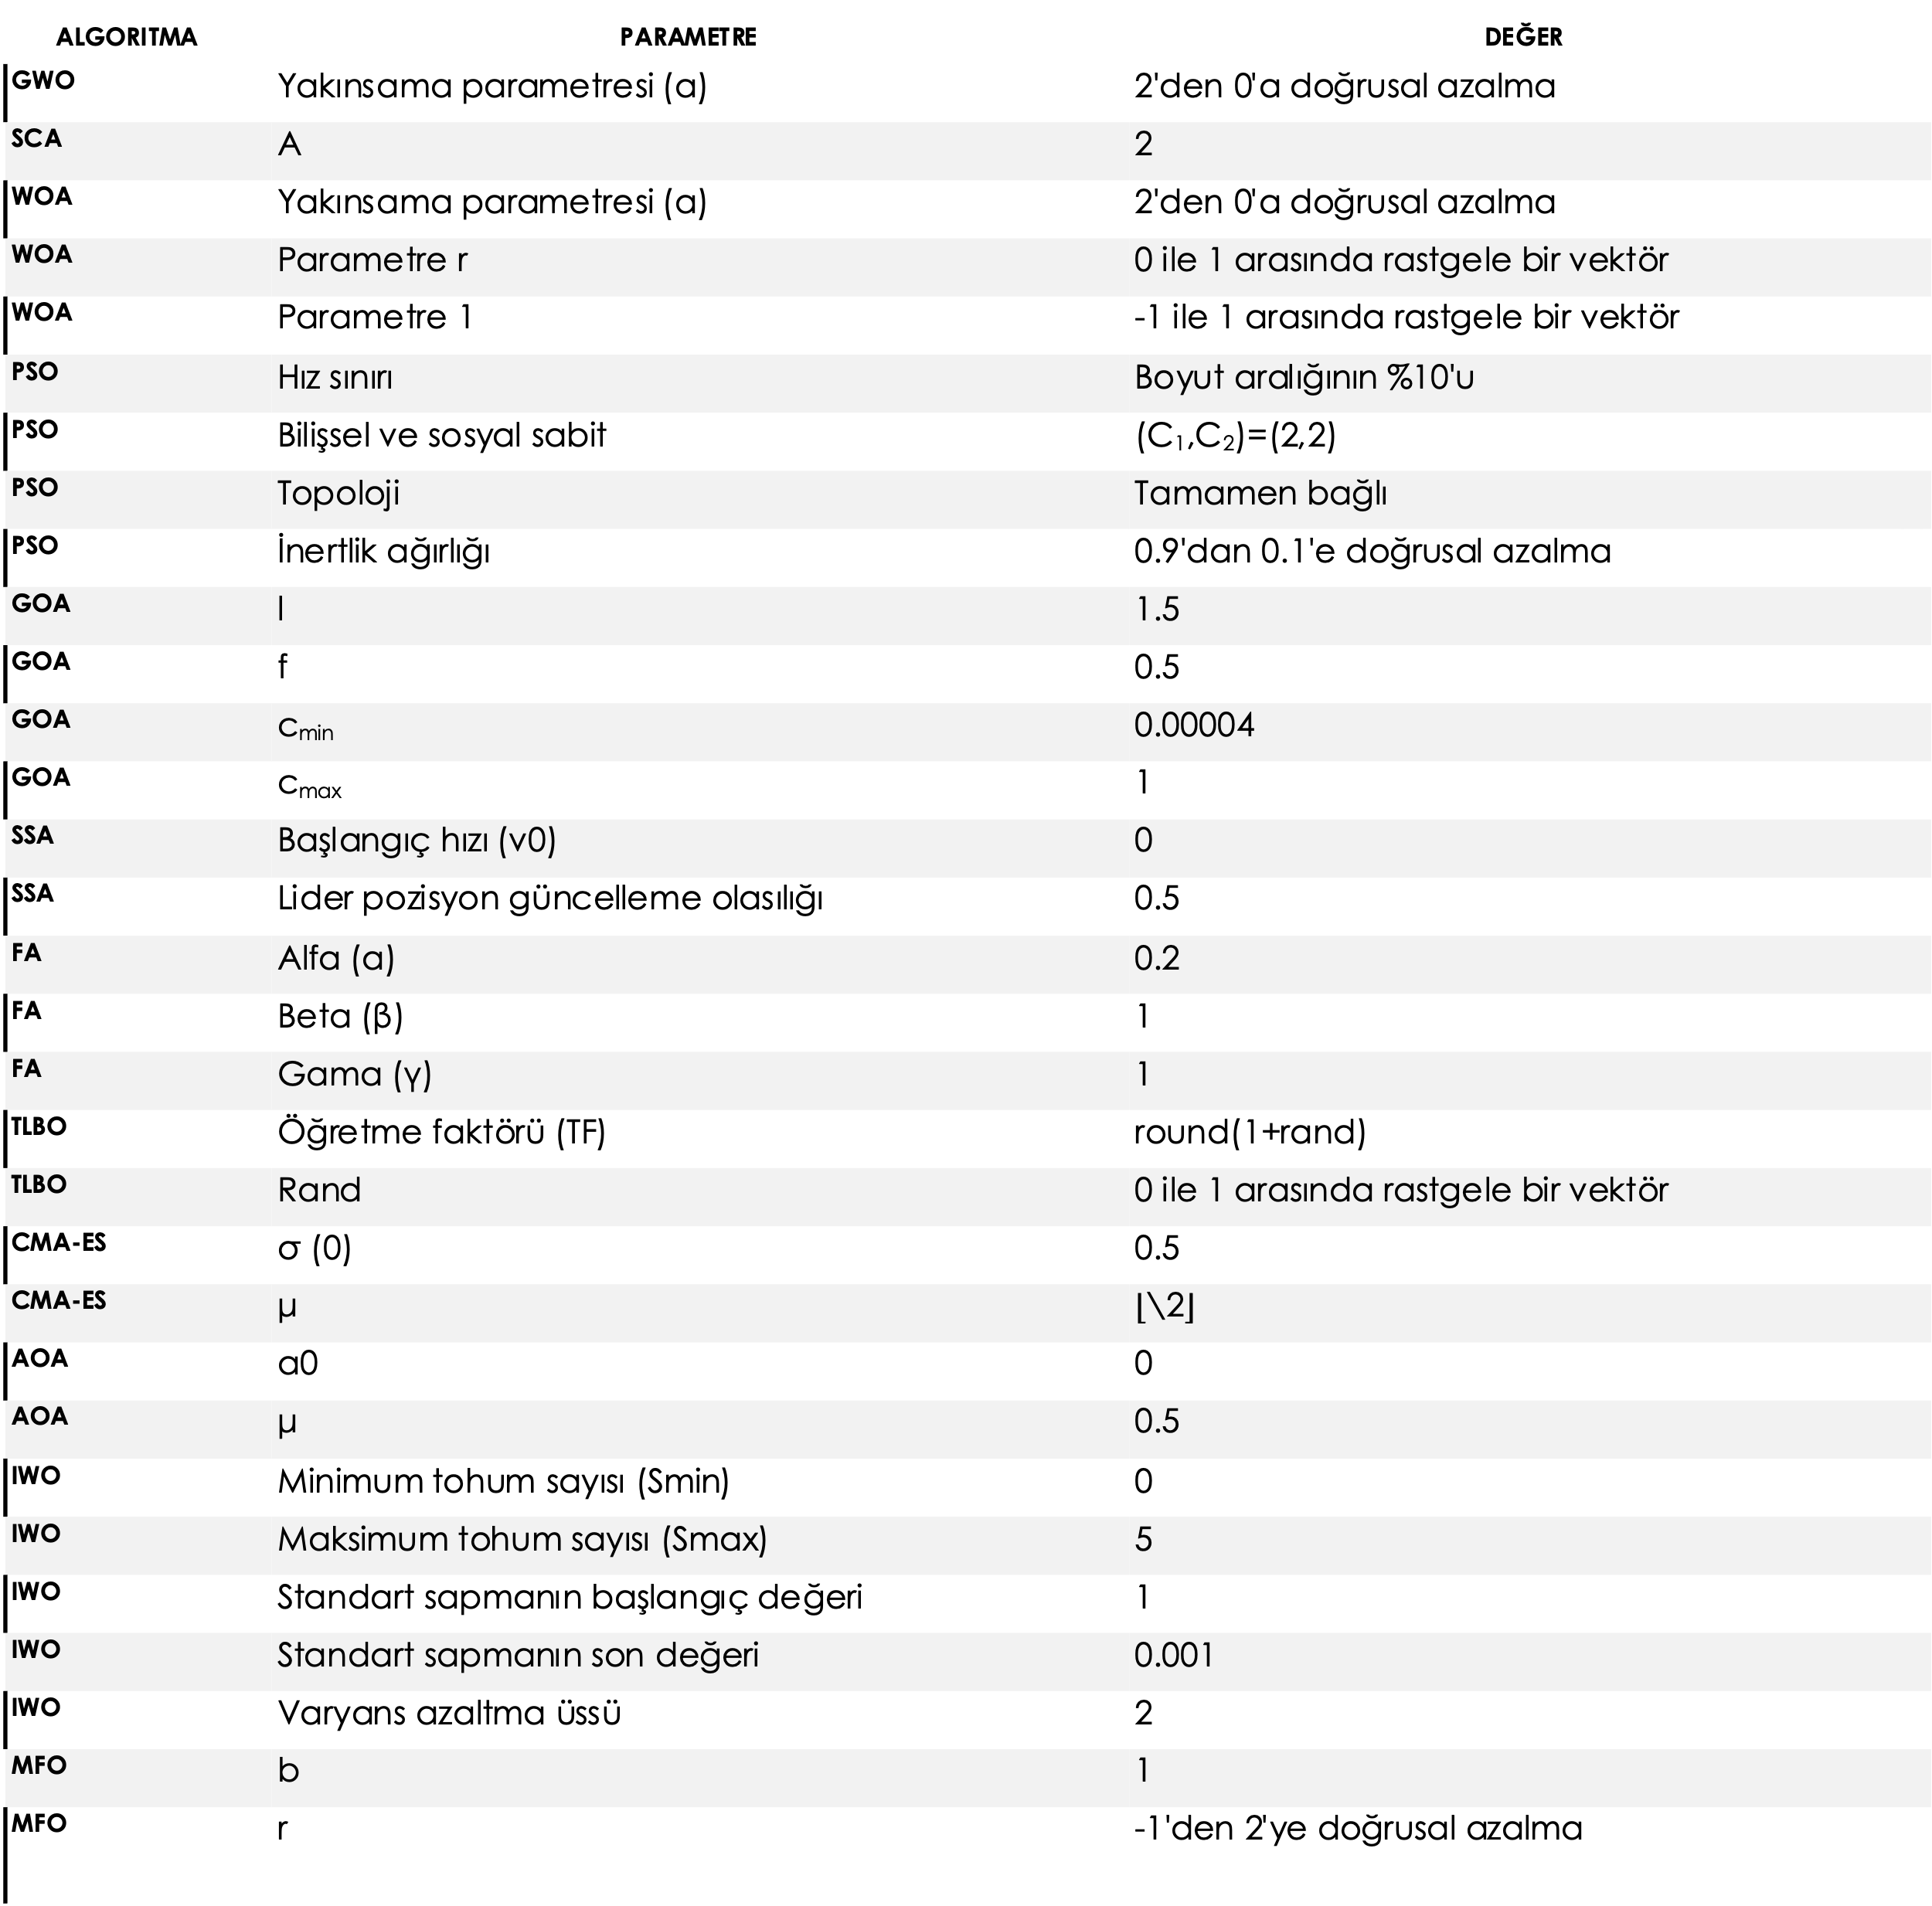
Tablo 1 - Rakip algoritmaların kontrol parametrelerine atanan değerler.

Slide 31
Simülasyon Sonuçları ve Karşılaştırma
Bu çalışmada, HO algoritmasının etkinliği, SCA, GWO, WOA, GOA, SSA, FA, TLBO, CMA-ES, IWO, MFO, AOA ve PSO gibi bir düzine yerleşik metasezgisel algoritma ile karşılaştırılmıştır. Kontrol parametrelerinin ayarlanması, Tablo 1'de belirtilen özelliklere göre detaylandırılmıştır. Bu bölümde, HO'nun çeşitli zorlu optimizasyon problemlerine uygulandığı simülasyon çalışmaları sunulmaktadır. HO'nun optimal çözümleri elde etmedeki etkinliği, 161 standart benchmark fonksiyonundan oluşan kapsamlı bir set kullanılarak değerlendirilmiştir. Bu fonksiyonlar, UM, yüksek boyutlu FM, CEC 2014, CEC 2019, ZP ve 4 mühendislik problemini kapsamaktadır.
Fonksiyonların performansını artırmak için F1'den F2343'e kadar, CEC 2019 test seti, ZP ve mühendislik problemleri algoritmaları 30 bağımsız çalıştırma ile 30.000 NFE ve CEC 2014 test seti için 60.000 NFE uygulanmıştır. HO'nun popülasyon sayısı AOA ve TLBO için 30, diğer algoritmalar için 60 ve MaxIter 500 ve 1000 (CEC 2014) olarak sabit tutulmuştur. Optimizasyon sonuçlarını sunmak için ortalama, en iyi, en kötü, std., medyan ve sıralama olmak üzere altı kapsamlı istatistiksel metrik kullanılmıştır. Ortalama indeks, her BF üzerinde metasezgisel algoritmaların etkinliğini değerlendirmek için temel sıralama parametresi olarak kullanılmıştır.

